Slide 1
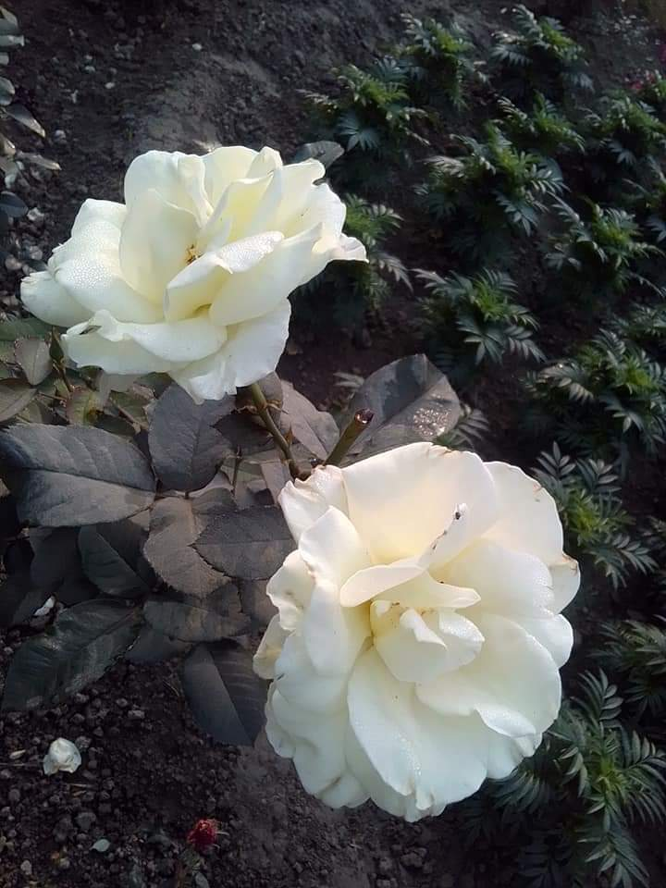
সবাইকে
স্বাগতম

Slide 2
পরিচিতি
শিক্ষক
আসমা আখতার
সহঃ শিক্ষক
খলনা ইসলামিয়া ফাজিল
মাদ্রাসা
সুবরাজপুর,পত্নীতলা
নওগাঁ
পরিচিতি
শ্রেণীঃ অষ্টম
বিষয়ঃ বাংলা
দ্বিতীয় পত্র
সময়ঃ ৪৫ মিনিট

Slide 3
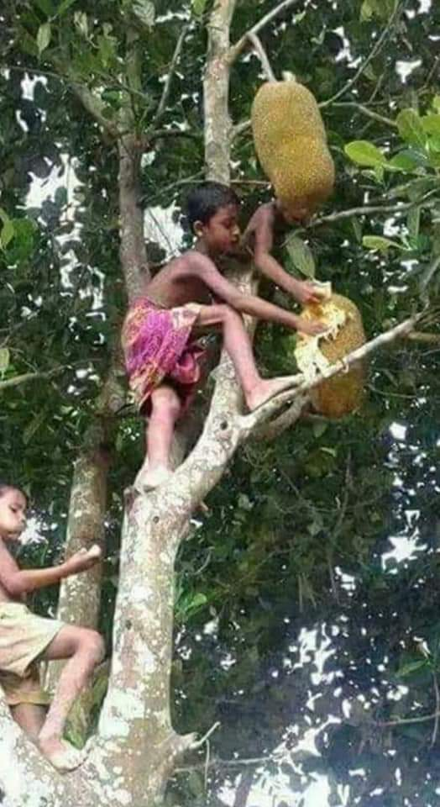
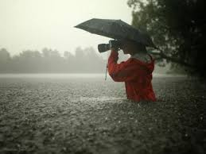
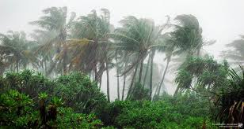
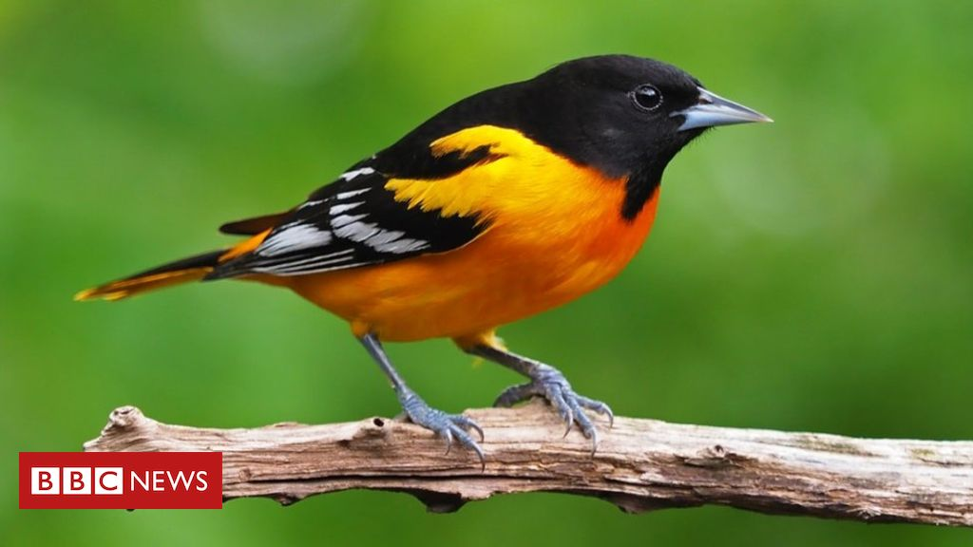
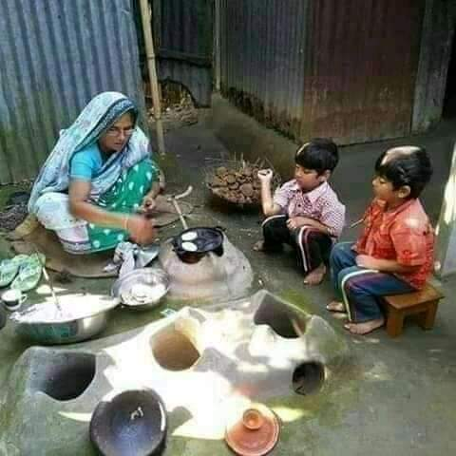
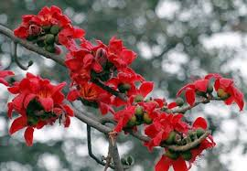
নিচের ছবি লক্ষ্য করঃ-
ছবিগুলো দেখে মনে পড়ে বাংলার ঋতু বৈচিত্রের কথা।

Slide 4
আজ পাঠ শিরোনাম
বাংলাদেশের ষড়ঋতু

Slide 5
শিক্ষন ফল
এই রচনা পাঠ শেষে শিক্ষার্থীরা
বাংলাদেশের ঋতু সম্পর্কে জানতে পারবে।
ঋতু কয়টি ও কী কী তা বলতে পারবে।
কোন মাস নিয়ে কোন কোন ঋতু তা ব্যাখ্যা করতে পারবে।

Slide 6
ভূমিকাঃ-
বাংলাদেশ ঋতু বৈচিত্রের দেশ। এক এক ঋতু এক এক রকমের রূপ ধারন করে।ঋতুতে ঋতুতে চলে সাজ বদলের পালা। প্রকৃতির আলপনা আঁকে, মাটির গায়ে, আকাশের বুকে। নিম্নে ঋতু বৈশিষ্ট্য তুলে ধরা হল;

Slide 7
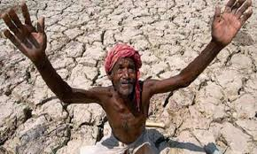
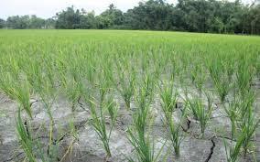
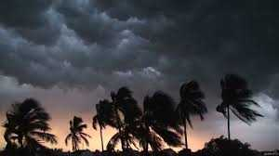
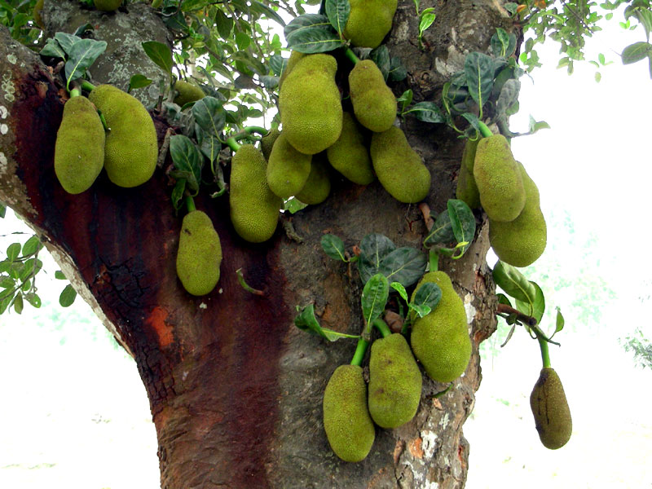
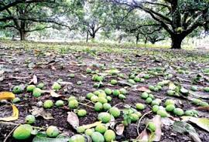
গ্রীষ্মকালঃ-
বৈশাখ ও জৈষ্ঠ্য
ঋতুচক্রে শুরু হয় গ্রীষ্মকাল । বৈশাখ ও জৈষ্ঠ্য এই দুই মাস গ্রীষ্মকাল ।আগুনের ।মশাল হাতে মাট –ঘাট পোড়াতে পোড়াতে গ্রীষ্মের উপস্থিতি। প্রকৃতির শ্যামল-স্নিগ্ধরূপ হারিয়ে যায়। খাল বিল ফাটে চৌচির…………..

Slide 8
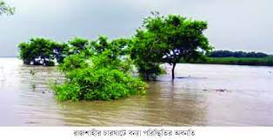
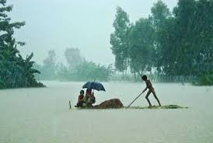
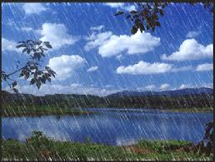
বর্ষাকালঃ-
আষাঢ় - শ্রাবন
গ্রীষ্মের পরেই মহাসমারোহে বর্ষা আসে। আষাঢ় – শ্রাবন এই দুই মাস বর্ষা।কাল। মেঘের গুরুগম্ভীর গর্জনে প্রকৃতি থেমে থেমে শিউরে ওঠে।শুরু হয় মুষলধারায় বৃষ্টি।মাট-ঘাট পানিতে পরিপূর্ণ…………

Slide 9
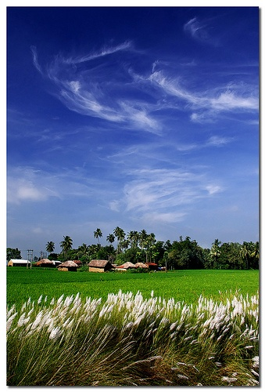
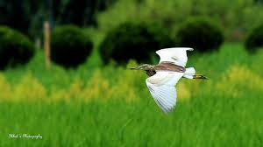
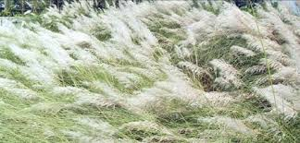
শরৎকালঃ-
ভাদ্র - আশ্বিন
বাতাসে শিউলি ফুলের সুবাস ছড়িয়ে আসে শরৎ। ভাদ্র-আশ্বিন এই দুই মাস ।শরৎকাল।এ সময় বর্ষার কালো মেঘ সাদা হয়ে স্বচ্ছ নীল আকাশে তুলোর মতো ভেসে বেড়ায়।নদীর তীরে তীরে বসে সাদা কাশ ফুলেরে মেলা। বিকেল বেলামালা গেঁথে উড়ে চলে সাদা বকের……….

Slide 10
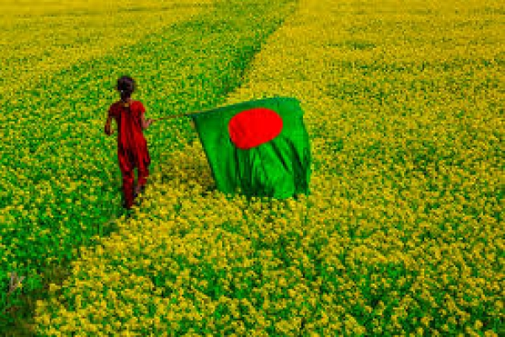
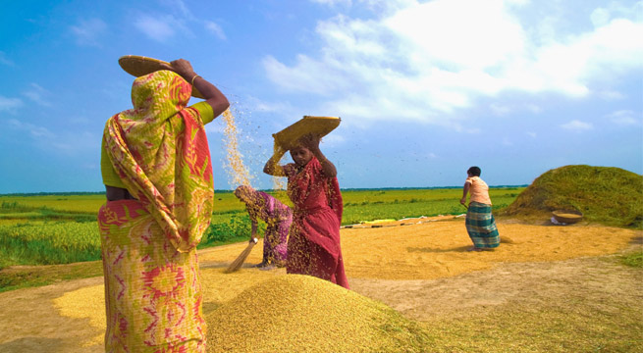
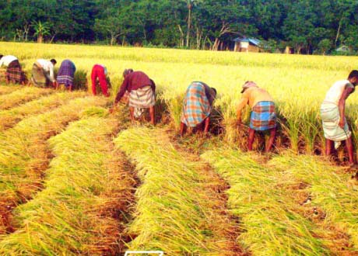
হেমন্তকালঃ-
কার্তিক-অগ্রহায়ন
ঘরে ঘরে নবান্নের উৎসবের আনন্দ নিয়ে আগমন ঘটে হেমন্তকাল। প্রকৃতিতে।হেমন্তের রুপ হলুদ।শর্ষে ফুলে ছেয়ে যায় মাঠের বুক। মাঠে মাঠে পাকা ধান।কৃষক ব্যস্ত হয়ে পড়ে ফসল কাটার কাজে। সোনালি ধানে………..

Slide 11
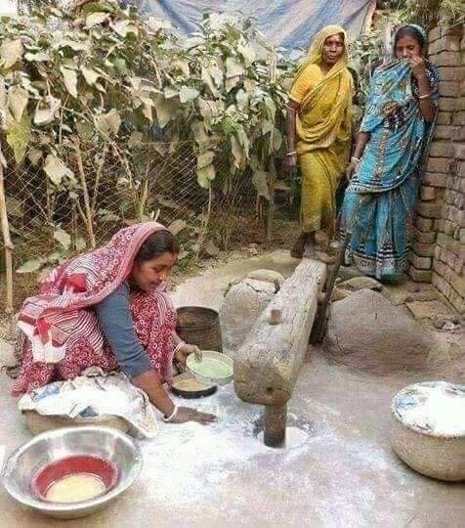
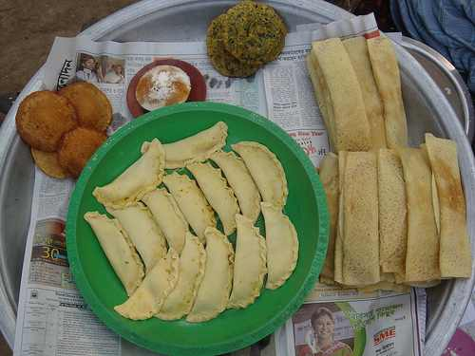
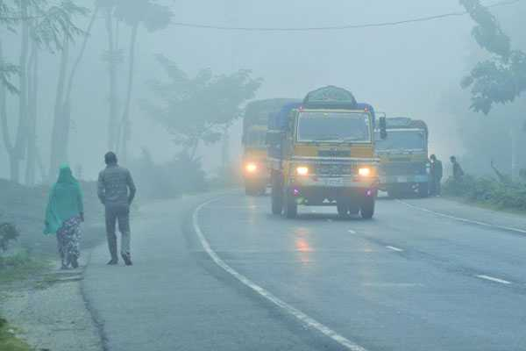
শীতকালঃ-
পৌষ-মাঘ
কুয়াশার চাদর গায়ে উত্তরে হাওয়ার সাথে আসে শীত। শীত রিক্তার ঋতু। কনকনে।শীতের দাপটে মানুষ ও প্রকৃতি অসহায় হয়ে পড়ে। তবে রকমারি শাক- সবজি,ফল-ফুল সমারোহে বিষন্ন প্রকৃতি ভরে ওঠে।বাতাসে ভাসে……….

Slide 12
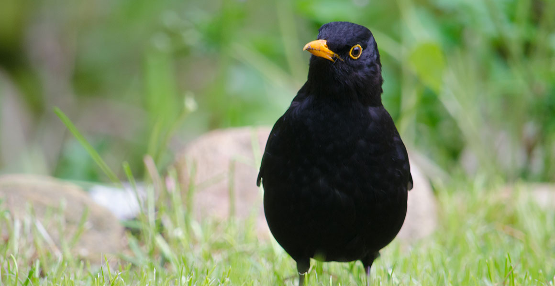
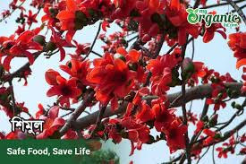
বসন্তকালঃ-
ফাল্গুন-চৈত্র
সবশেষে বসন্ত আসে রাজবেশে। বসন্ত নিয়ে আসে সবুজের সমারোহ।বাতাসে মৌ মৌ ফুলের সুবাস। গাছে গাছে কোকিল- পাপিয়া সুমধুরগান। দখিনা বাতাস বুলিয়ে দেয় শীতল ………

Slide 13
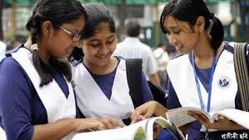
দলীয় কাজঃ-
বাংলাদেশকে ষড়ঋতুর দেশ বলা হয় কেন ?

Slide 14
মূল্যায়ন
কালবৈশাখী ঝড় কোন মাসে হয়?
বৈশাখী মাসে হয়?
বর্ষাকালে চারি দিকে মাঠ-ঘাট
পানিতে ভরে যায়।
শরৎকালে নদীর ধারে কোন ফুল ফোটে ?
কাশফুল ফোটে।
হেমন্তকালে কৃষকের গোলা ভরে ওঠে কি দিয়ে?
সোনালি ধানে

Slide 15
ধন্যবাদ
সবাইকে

